Slide 1
RadiusNeighborsRegressor for stock market prediction

Slide 2
資料集準備
1.使用了2013/1/25~2023/12/21 , 2668個交易日作為資料集
2. 資料特徵: 包含投信每日買賣超變化(資料將億縮為個位數),每日收盤價,每日融資變化(資料將億縮為個位數)
3. 2013/1/25~2021/10/25作為訓練集 2021/10/26~2023/12/21 作為測試集
4. 預測方式 : 以前60個交易日預測後20個交易日的漲跌幅(%) 最後在轉換為強弱指標

Slide 3
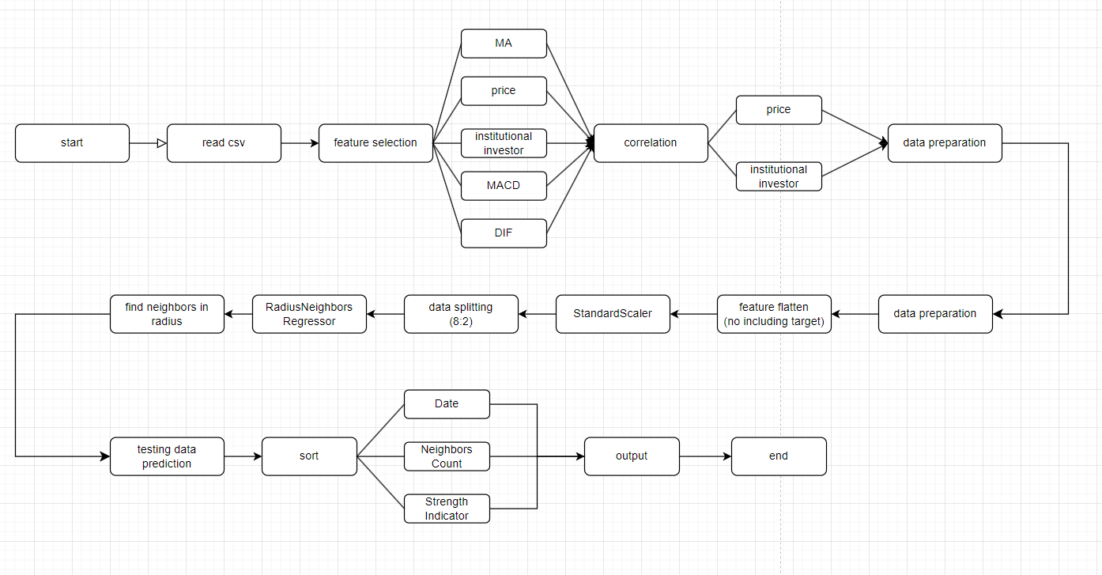

Slide 4
RadiusNeighborsRegressor
1. 基於固定半徑內的臨近點的回歸。
2. 找出歷史上相似於目前盤面狀況的關係，再賦予權重去計算出預測的指數價格
3. 在此模型中 權重有分成’uniform’ 以及’distance’ ’uniform’就是 將所有鄰近點的指數價格做加權平均 ’distance’ 則是利用鄰近點的遠近賦予高低權重最後再計算出指數的價格

Slide 5
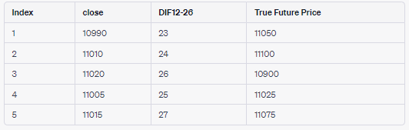
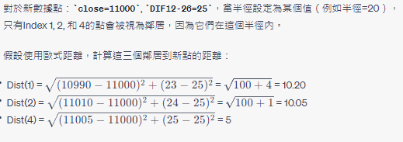
RadiusNeighborsRegressor

Slide 6
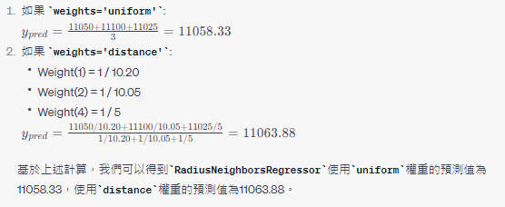
RadiusNeighborsRegressor

Slide 7
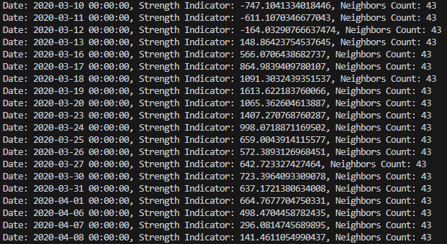
強弱指標(利用預測出來的數據扣除原本的指數價格)

Slide 8
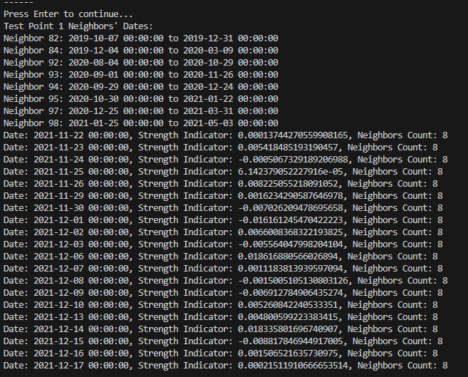
將neighbor攤出來看案例

Slide 9
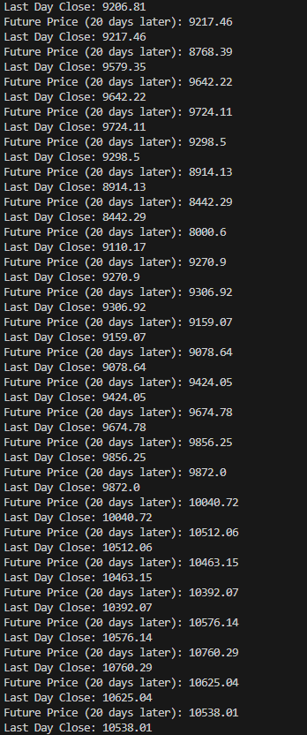
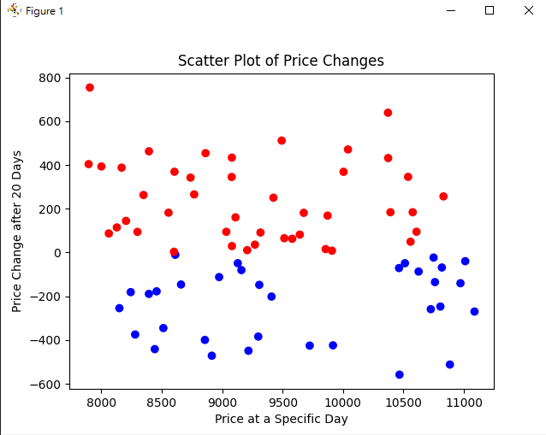

統計再半徑內鄰居的價差關係 以及 漲跌幅機率 (統計訓練集第60天 以及 第80天的價差)

Slide 10
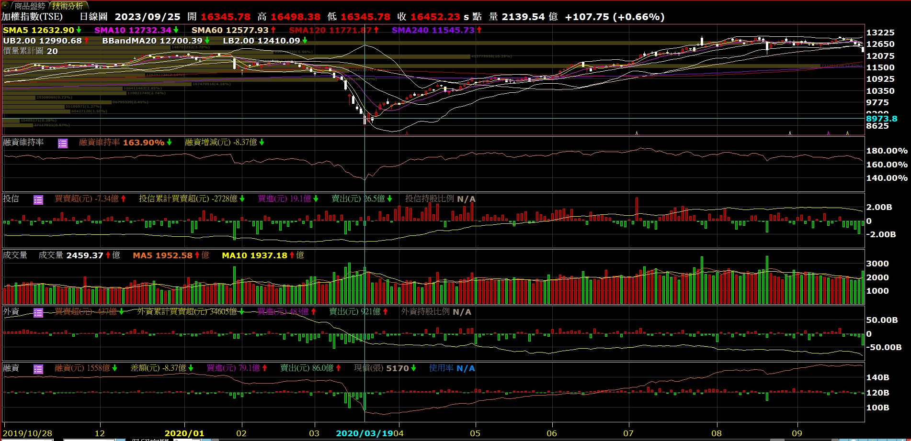

Slide 11
未來需改進的地方
強弱指標，使用距離長短搭配權重與feature做處理
資料集的時間可否拉長?! 或者將台股大量當沖與非當沖時期分開,又或者將搓合時間5秒以及無差別搓合時間時期分開

